Slide 1
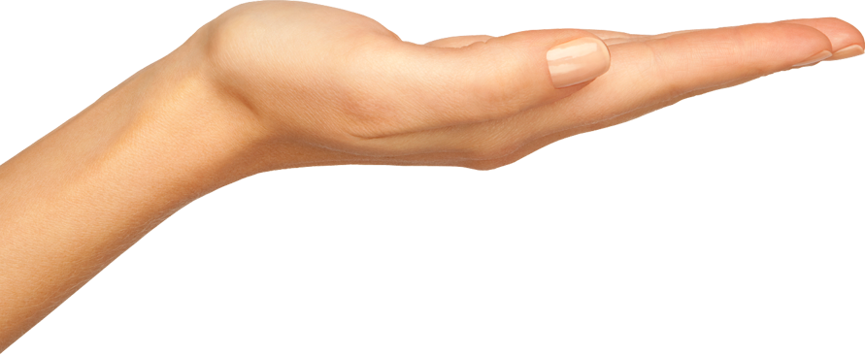
A kezek állapotával kapcsolatos követelmények
Szabados Tímea

Slide 2
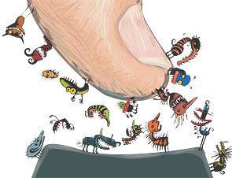
A fertőzés átvitelében az egyik legnagyobb kockázati tényező az egészségügyi személyzet keze.
Számos baktérium (rezidens és tranzies) él rajta. Ezek számának csökkentése nagyon fontos feladat!

Slide 3
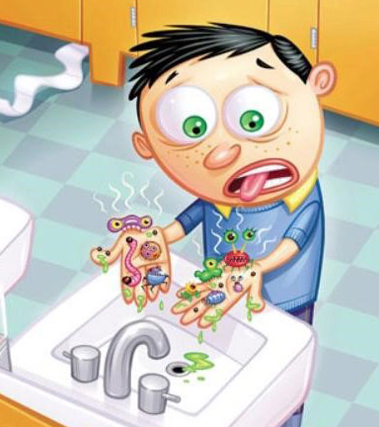
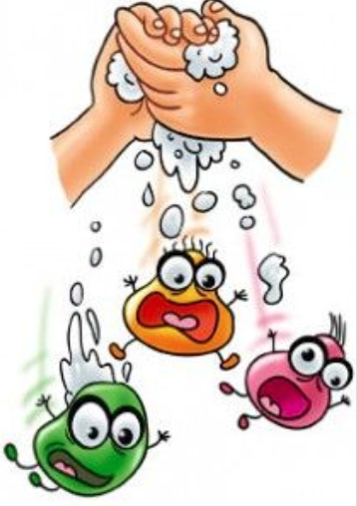
Steril kéz nincs, csak átmeneleg csíraszegény bőrfelület!

Slide 4
A kezek állapotával kapcsolatos általános követelmények:
A rendszeresen végzett köröm-toilette, melynek ki kell terjednie a körömre, a köröm alatti területre, a körömágyra (ügyelve, hogy az ne sérüljön).
A körmöknek rövideknek és lekerekített (legömbölyített) végűeknek kell lenni.

Slide 5
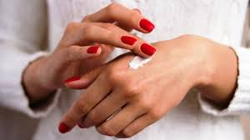
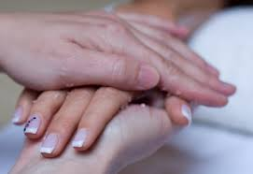
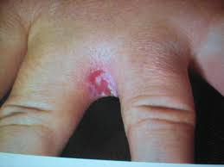
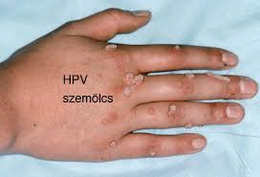
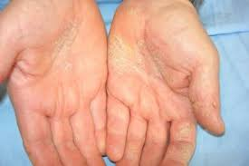
Munkavégzés közben gyűrűk, műkörmök, festett körmök, karkötők, karóra viselése tilos!
Sebes, ekcémás, egyéb gyulladásos bőrfolyamat esetén közvetlen betegellátás nem végezhető!

Slide 6
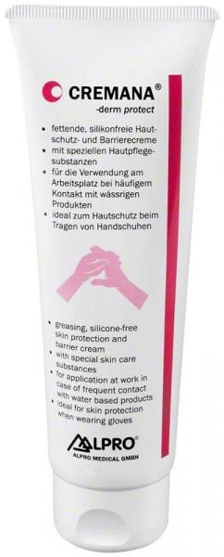
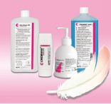
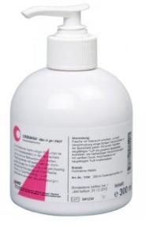
Kéz bőrének ápolása
Fontos, hogy a bőr ne legyen száraz és berepedezett, hiszen a sérüléseken keresztül a kórokozók könnyen bejutnak a szervezetünkbe.
Ennek megelőzésére használhatjuk a CREMANA kézápolókat:
CREMANA Crème-Lotion
CREMANA – derm protect

Slide 7
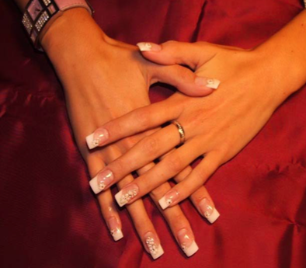
Az egészségügyi személyzet keze legyen ép és ápolt, de a betegellátásban a műköröm és az ékszerek viselése tilos!

Slide 8
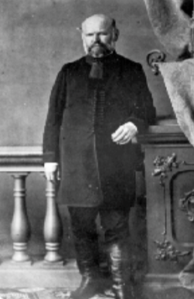
Semmelweis Ignác
...”A mosás elmulasztása a gyakorlati szülészeti tanfolyamról való kizárással lesz büntetve”...
Pest, 1861. Május 27.
Semmelweis a szülészeti intézet tanára a pesti kir. magyar tudományegyetemen”

Slide 9
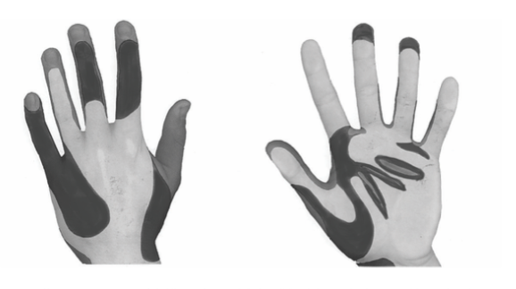
A nem megfelelően végzett kézfertőtlenítés során kimaradó területek. (Balra a kézhát, jobbra a tenyér. A legsötétebb területek a leginkább szennyezettek.)

Slide 10
Higiénés kézfertőtlenítés
Célja a kéz bőrfelületén lévő átmeneti (tranzitorikus) mikroflóra elpusztítása, inaktiválása.
Formái:
Kézfertőtlenítő kézmosás (egyfázisú, kétfázisú)
Az alkoholos kézbedörzsölés

Slide 11
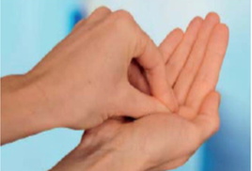
1. Higiénés kézfertőtlenítő kézmosás
Biocid hatóanyagot viszünk fel a kéz bőrfelületére,
amely az előírt alkalmazás mellett (megfelelő behatási/expozíciós idő után) elpusztítja a kéz bőrfelületén lévő tranzitorikus mikrofórát, feloldja és eltávolítja a kezeken (és az alkaron) lévő szennyeződéseket.
Formái:
- egyfázisú
- kétfázisú

Slide 12
Egyfázisú kézfertőtlenítés
Ilyenkor tenzid készítményeket használunk.
Ebben az esteben a tisztítás (szennyeltávolító hatás) és a fertőtlenítés (antimikrobiális hatás) egy munkafázisban történik.

Slide 13
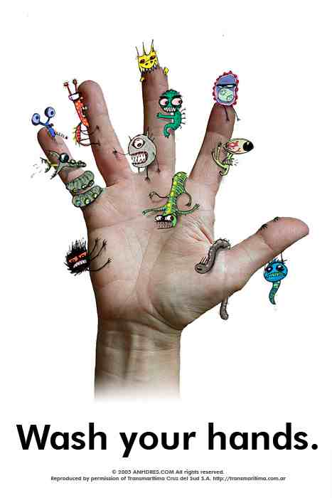
Két fázisú kézfertőtlenítés
A fertőtlenítés és a tisztítás két kölön munkafázisban történik.
Alapszabály, hogy a kezeket először fertőtleníteni kell, majd ezután tisztítani!

Slide 14
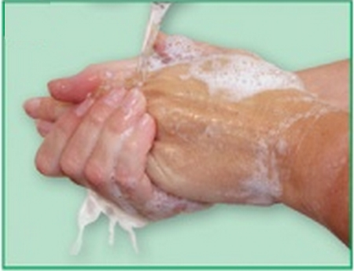
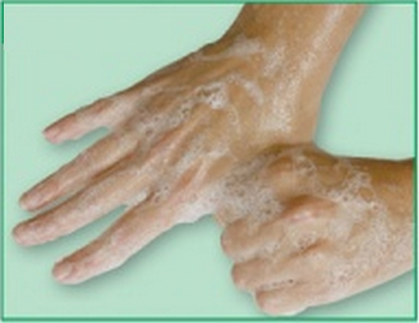
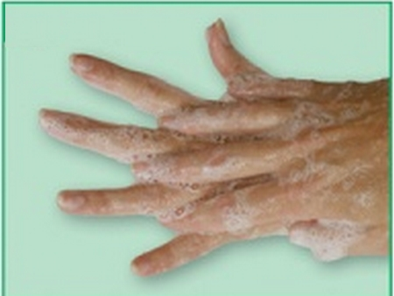
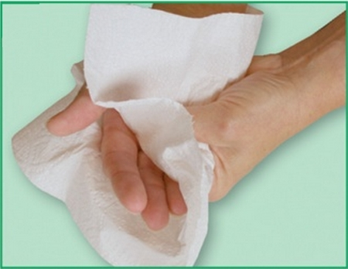
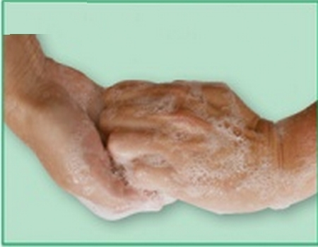
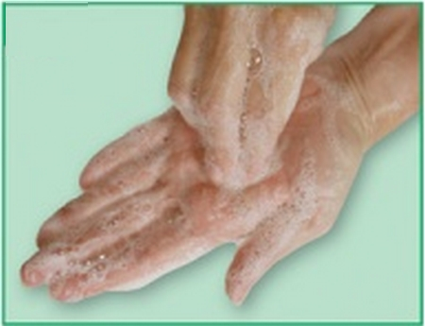
Higiénés kézmosás lépései:

Slide 15
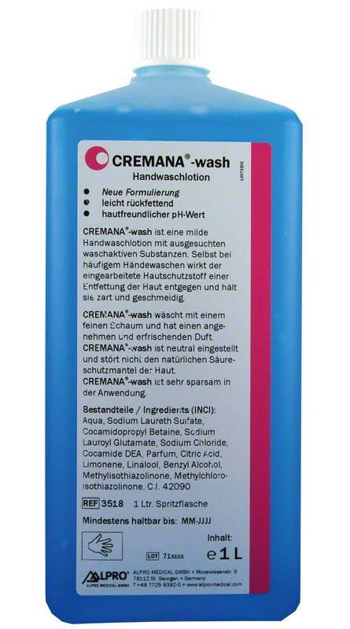
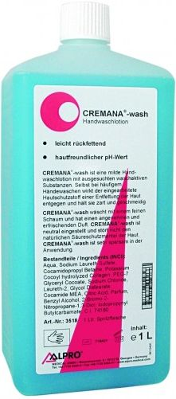
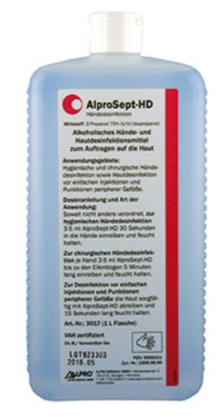
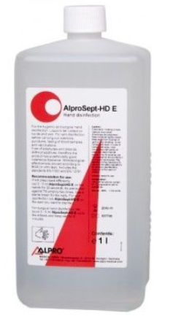
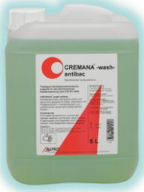
CREMANA család
Kétfázisú és sebészi kézfertőtlenítéshez alkalmas
Baktericid, tuberkulocid, fungicid, virucid (HBV, HCV, HIV, Influenza, stb)
Higiénés: 3-5 ml 30 másodpercig
Sebészi: 3-5 ml 3 percig

Slide 16
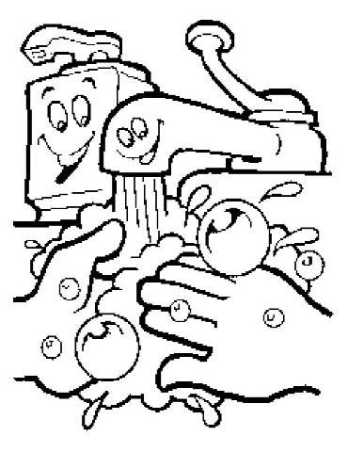
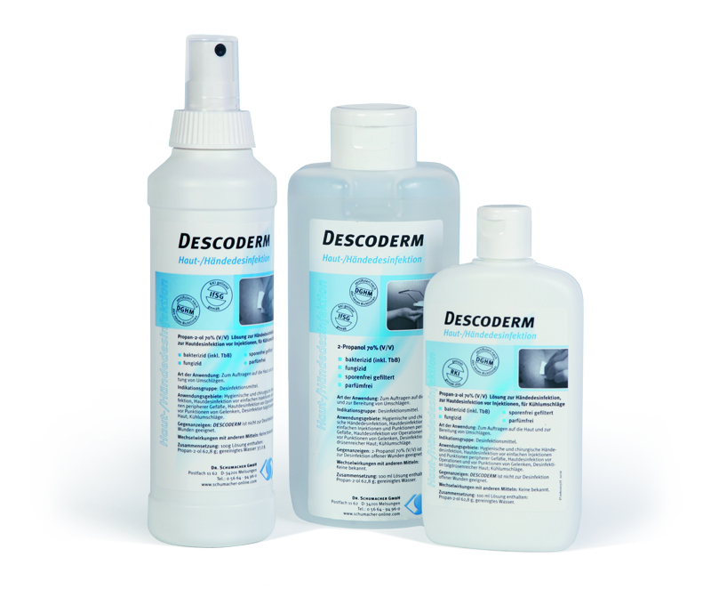
2. Az alkoholos kézbedörzsölés:
Alkohol alapú kézfertőtlenítő készítmény alkalmazásával történik.
A kezek bőrfelületén egyenletesen eloszlatva, majd a kéz bőrébe dörzsölve,
víz hozzáadása és letörlés nélkül, csökken vagy gátolja a kéz bőrfelületén lévő átmeneti (tranzitorikus) mikroflórát.

Slide 18
Műtéti kézfertőtlenítés (sebészi bemosakodás)
Célja a kéz és az alkar bőrfelületén elhelyezkedő, elszarusodó epitel sejteken, illetve ezek között meghúzódó tranzitorikus mikroflóra elpusztítása, és
a bőr mélyebb anatómiai képleteiben, a verejtékmirigyek, faggyúmirigyek kivezető csöveiben, szörtüszők mentén elhelyezkedő tartós (reziduális) mikroflóra csökkentése.
A jelenleg alkalmazott módszerek alapja az Ahlfeld-Fürbringer-féle kétázisú bemosakodás, a mechanikus kézmosást követő kézfertőtlenítés.

Slide 19
A műtéti kézfertőtlenítés részműveletei:
Kézmosás (kéztisztítás) - Köröm-toalett, kéz, alkar tisztítás könyökig - meleg folyóvízzel, steril puha szálú műanyag körömkefével, min. 1 perc max. 2 perc
Öblítés - meleg, folyó (ivóvíz minőségű) csapvízzel
Közbenső szárítás - egyszer használatos papír kéztörlővel

Slide 20
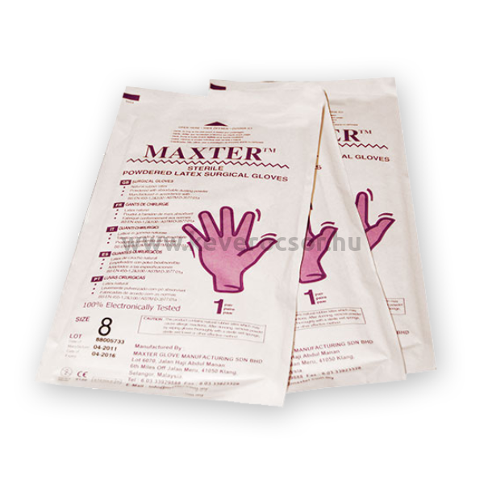
Fertőtlenítés - csak az Országos Tiszfőorvosi Hivatal (OTH) által engedélyezett „műtéti kézfertőtlenítő szer” („sebészi bemosakodó szer”) kategóriába sorolt készítményeket szabad használni. Kézfertőtlenítő szereket mindig töményen, hígítás nélkül kell alkalmazni.
Szárítás - Alkoholos fertőtlenítőszert a kezek illetve a karok bőrére hagyni kell rászáradni, letörölni nem szabad!
A szárítási folyamat végén a légszáraz kezekre történhet a gyárilag sterilizált, egyszer használatos műteti kesztyű felvétele.

Slide 21
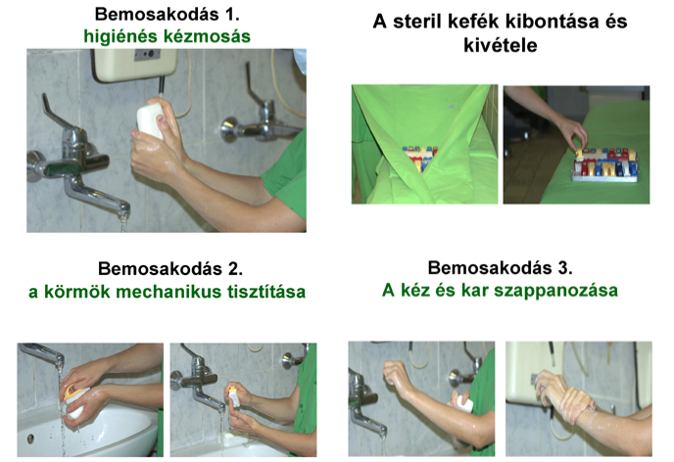

Slide 22
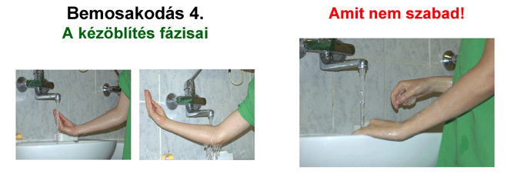
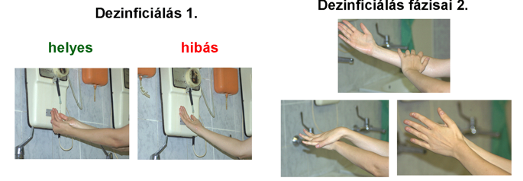

Slide 24
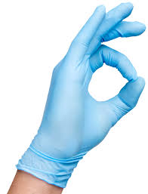
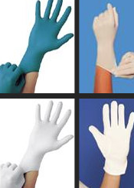
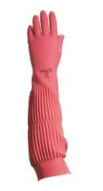
VÉDŐESZKÖZ-HASZNÁLAT A kéz védelme
A beteg ellátása során egyszer használatos védőkesztyű viselete kötelező.
A védőkesztyűt betegenként kell cserélni. Vastag védőkesztyű viselete az eszközök, műszerek tisztításakor és fertőtlenítésekor kötelező!
A latex allergia kialakulásának elkerülése érdekében neoprén vagy nitril kesztyű használható.
Ismert fertőző beteg esetén, vagy amikor éles eszközzel „vakon” történik beavatkozás, vagy ha a kezelést végző személy keze sérült, dupla kesztyű viselhető.
A védőkesztyű felvétele előtt és levétele után higiénés kézfertőtlenítést kell végezni!

Slide 25
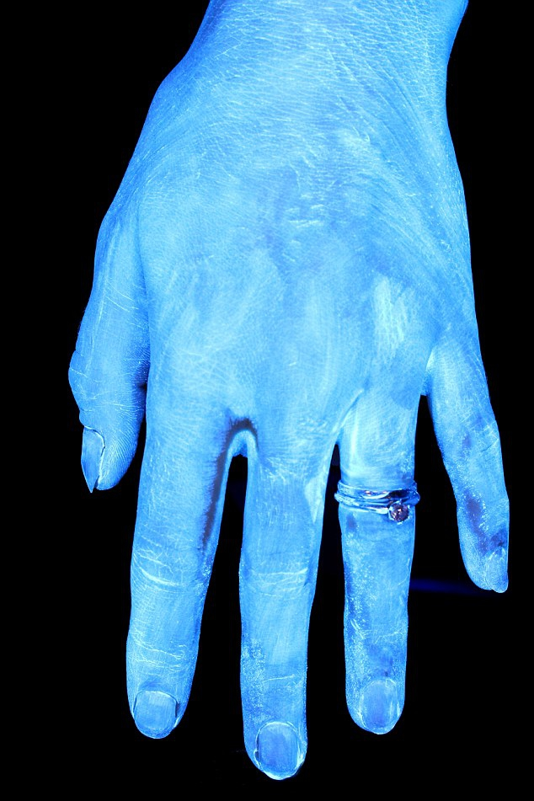
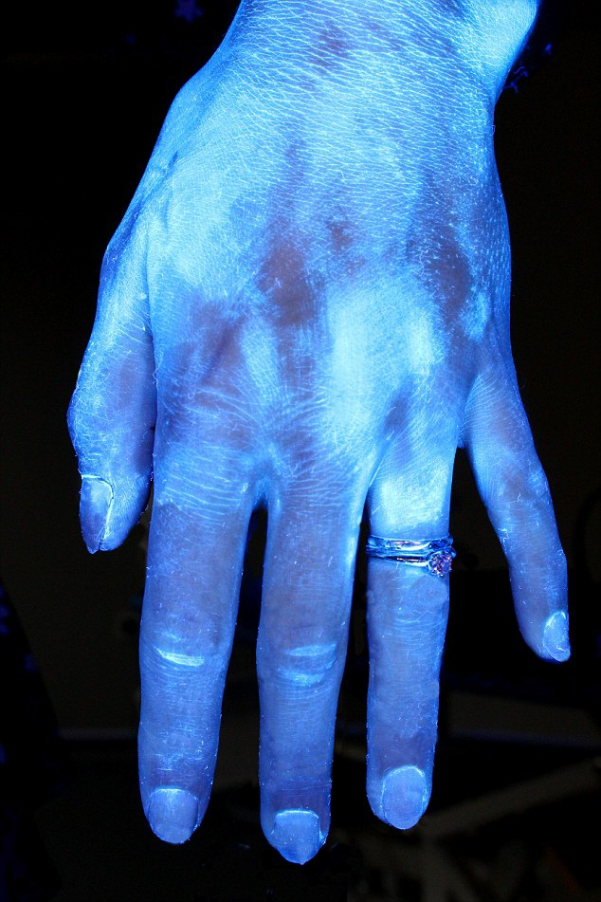
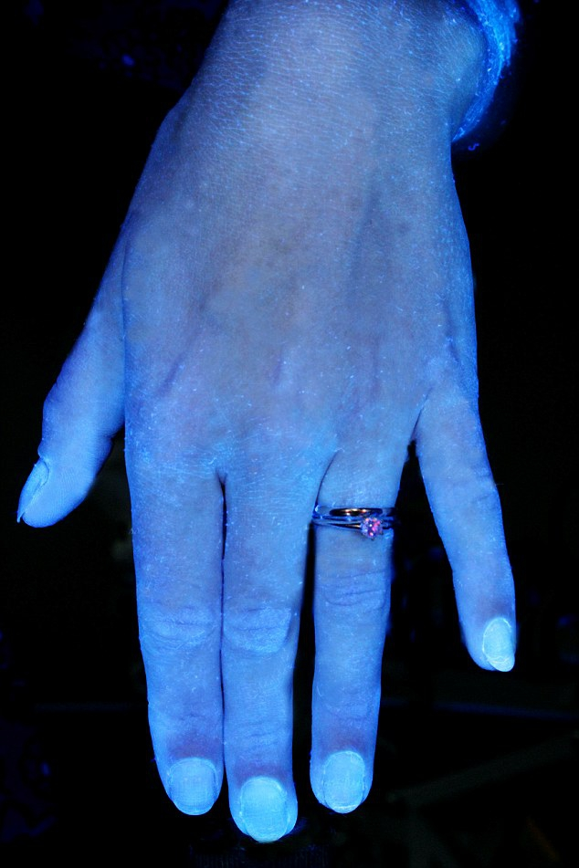
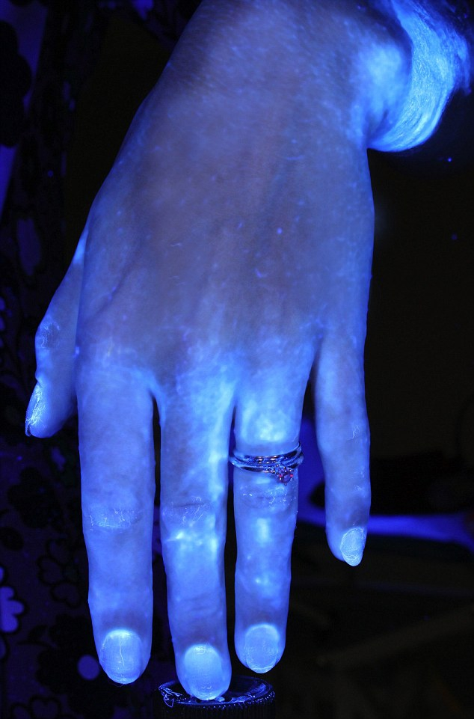
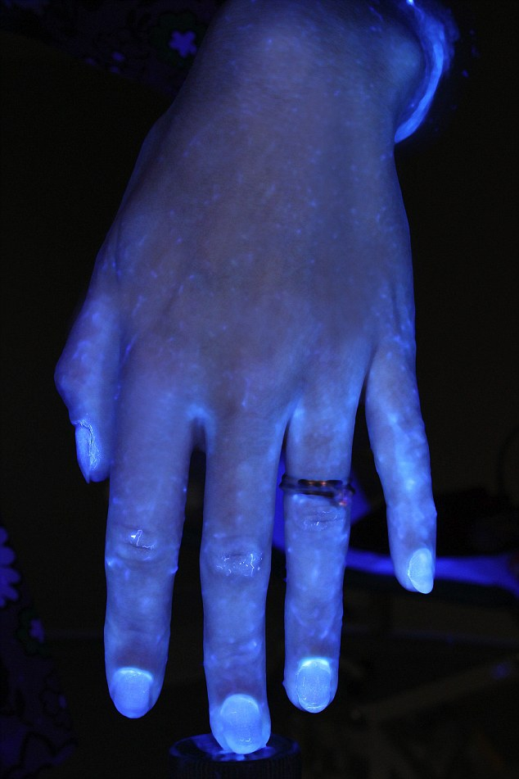
UV-kamerával ellenőrizve a kézmosás hatékonysága
30 mp behatási idő után
1. Kézmosás előtt
Klaszikus “rálocsolom és törlöm”
6mp behatási idő után
15 mp behatási idő után

Slide 26
Az egészségügyis személyzetnek tudnia kell, hogy milyen hatóanyagokkal és milyen módon tudja a keze bőrfelületén lévő tranzitorikus mikrofórát elpusztítani, inaktiválni, és
a reziduális mikroflórát csökkenteni.
Csak így tudja a nosokomiális fertőzéseket megelőzni.

Slide 27
Köszönöm a figyelmet!
Szabados Tímea

